Slide 1
«Школа – центр всестороннего развития»
Отчетная конференция о деятельности МБОУ г. Керчи РК «Школа № 15 им. Героя Советского Союза Е.М. Рудневой»

Slide 2
Миссия школы:
воспитание здорового, успешного, социально-защищенного молодого человека, способного развиваться, учиться, чтобы стать полноценным гражданином своей страны и приносить пользу своей стране и своему народу.

Slide 3
Направления деятельности:
реализацию конституционного права каждого гражданина на получение общедоступного и бесплатного образования в интересах человека, семьи, общества и государства;
обеспечение охраны и укрепления здоровья;
создание благоприятных условий для разностороннего развития личности, возможности удовлетворения потребностей обучающихся в самообразовании и получении дополнительного образования.

Slide 4
Динамику роста контингента учащихся
Виды и формы образования | 2014-2015 | 2015-2016 | 2016-2017
Количество классов | 12 | 13 | 16
Начальное общее образование 1-4 классы | 128 | 145 | 164
Основное общее образование 5-9 классы | 157 | 159 | 166
Среднее общее образование 10-11 классы | 45 | 49 | 50
Семейная форма образования и самообразование | - | 4 | 5
Итого | 330 | 347 | 385

Slide 5
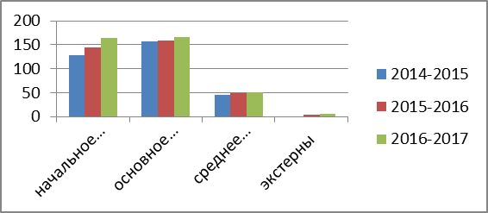
Динамика роста контингента учащихся

Slide 6
Качество образования
Учебный год | «5» | «4» | «3» | «2» | Качество знаний
2014-2015 | 30 | 100 | 161 | - | 45%
2015-2016 | 38 | 120 | 148 | - | 51%
2016-2017 | 42 | 130 | 157 | 1 | 52%

Slide 7
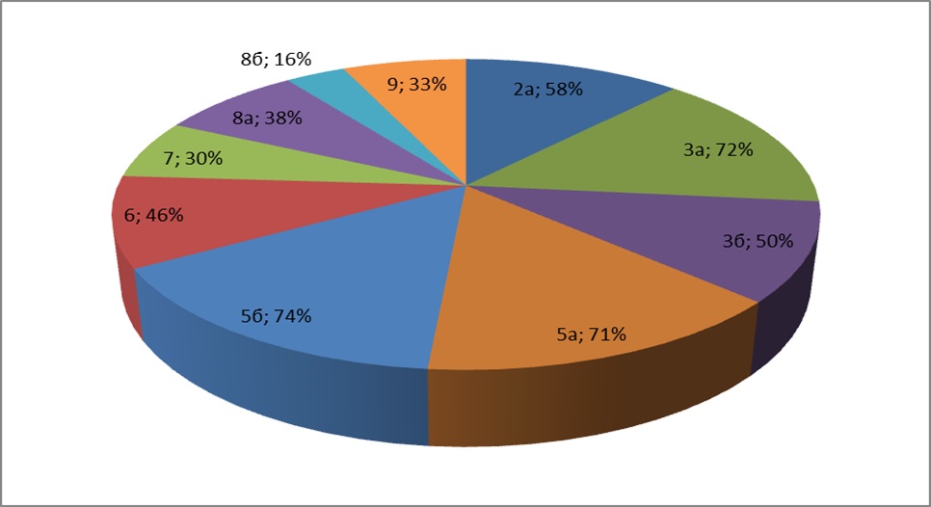
Качество знаний

Slide 8
Трудности обучения
Педагоги
Родители
низкая учебная мотивация;
отсутствие преемственности в приемах и методах обучения в начальной и основной школе;
новые программы и предметы;
недостаточная работа по профилактике неуспеваемости;
Низкий уровень самоподготовки;
отсутствие контроля со стороны родителей за посещаемостью и успеваемостью;
низкий уровень дошкольного образования;

Slide 9
Внешняя оценка качества образования
Всероссийские олимпиады школьников
Всероссийские проверочные работы Минобрнауки РФ
Диагностические проверочные работы
Минобрнауки РК

Slide 10
Организация питания

Slide 11
Группы здоровья

Slide 12
Финансирование школы

Slide 13
Развитие учащихся
Внеурочная деятельность
Дополнительное образование

